Slide 1

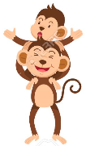
Συνωνυμα και αντιθετα

Slide 2
ΟΥΣΙΑΣΤΙΚΑ:
ΟΜΠΡΕΛΑ ΚΥΡΙΟΣ
Παρατήρησε τα πιο πάνω ουσιαστικά. Διάλεξε δύο επίθετα που νομίζεις ότι ταιριάζουν σε κάθε ουσιαστικό.
ΕΠΙΘΕΤΑ:
χοντρός, μονόχρωμη, πολύχρωμη,
αδύνατος, χρωματιστή, λεπτός

Slide 3
Τα επίθετα που διάλεξες για να περιγράψεις την ομπρέλα, πολύχρωμη - χρωματιστή, έχουν παρόμοια σημασία, το ίδιο και τα επίθετα που διάλεξες για να περιγράψεις τον κύριο, αδύνατος – λεπτός
ΟΜΠΡΕΛΑ ΚΥΡΙΟΣ
πολύχρωμη αδύνατος
χρωματιστή λεπτός

Slide 4
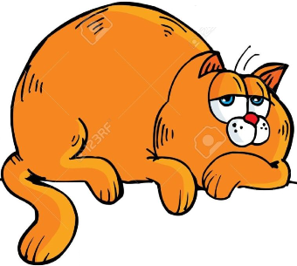
Συνώνυμα
Οι λέξεις που έχουν περίπου την ίδια σημασία λέγονται συνώνυμες λέξεις ή συνώνυμα.
Παραδείγματα συνώνυμων:
Είναι ένα όμορφο σπίτι.
Είναι ένα ωραίο σπίτι.
Είναι μια χοντρή γάτα.
Είναι μια παχιά γάτα.

Slide 5


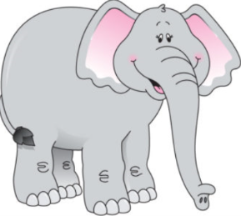

Θα μπορούσες να σκεφτείς ένα συνώνυμο για κάθε ένα από τα παρακάτω επίθετα;
άσπρο
γερός
πολύχρωμα
πελώρια
φωτεινός
λευκό
δυνατός
χρωματιστά
τεράστια
λαμπερός

Slide 6

Τα επίθετα που δε διάλεξες για να περιγράψεις τον κύριο και την ομπρέλα είναι τα αντίθετα αυτών που διάλεξες.
ΕΠΙΘΕΤΑ:
χοντρός, μονόχρωμη, πολύχρωμη,
αδύνατος, χρωματιστή, λεπτός
πολύχρωμη
χρωματιστή
αδύνατος
λεπτός
μονόχρωμη
χοντρός

Slide 7

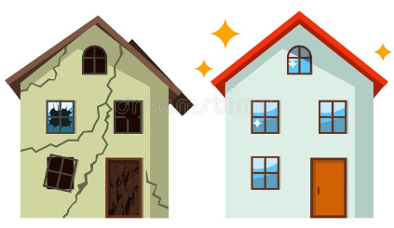
Αντίθετα
Οι λέξεις που έχουν αντίθετη σημασία λέγονται αντίθετες λέξεις ή αντίθετα.
Παραδείγματα αντίθετων:
Είναι ένα παλιό σπίτι.
Είναι ένα καινούριο σπίτι.
Είναι ένας μεγάλος ελέφαντας.
Είναι ένας μικρός ελέφαντας.

Slide 8
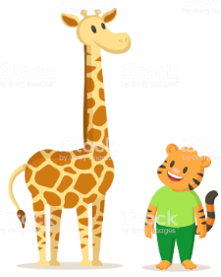
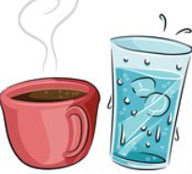
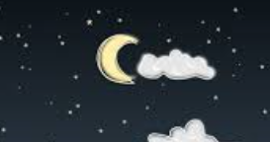
Θα μπορούσες να σκεφτείς ένα αντίθετο για κάθε ένα από τα παρακάτω επίθετα;
ψηλός
ζεστό
πολύχρωμα
μεγάλη
φωτεινός
κοντός
κρύο
μονόχρωμα
μικρή
σκοτεινός

Slide 9
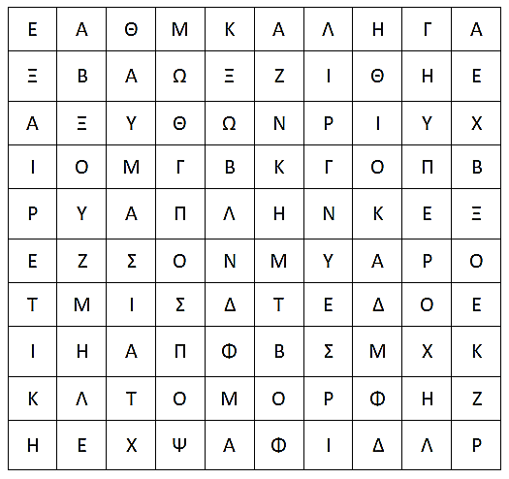

Εντόπισε στο κρυπτόλεξο 5 συνώνυμα του πιο κάτω επιθέτου:
«Περάσαμε μια ωραία μέρα στο χωριό!»
Έχεις ένα λεπτό χρόνο να ψάξεις, πριν ξεκινήσουν να εμφανίζονται οι απαντήσεις…

Slide 10
Μπράβο!!
Σίγουρα έμαθες πολλά τώρα για τα συνώνυμα και αντίθετα επίθετα!

